Slide 1
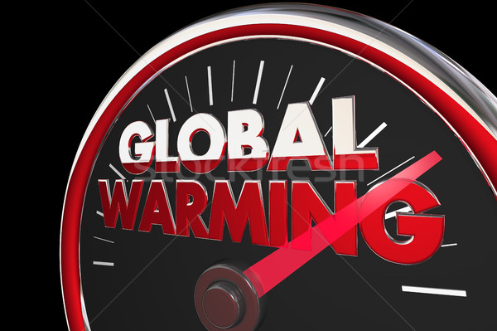
Klímaváltozás

Slide 2
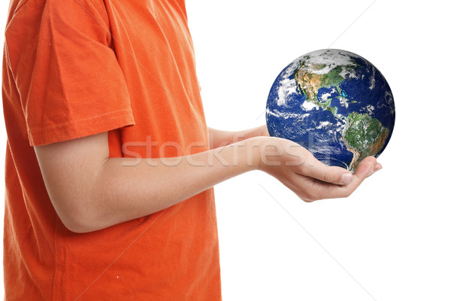
Kik vagyunk mi?
A Siófoki Perczel Mór Gimnázium 11/C osztálya
Mi a célunk?
Felhívni az Önök és a Ti figyelmeteket arra, hogy milyen fontos Földünk egészsége, élete

Slide 3
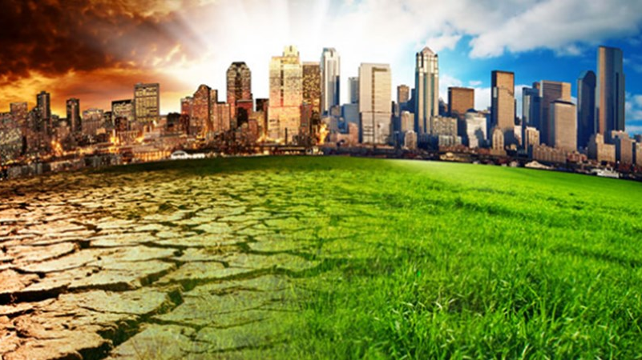
Mi is az a klímaváltozás?
A Föld időjárási jelenségeinek (hőmérséklet, tengerszint, csapadék stb.) hosszú távú megváltozása. Az éghajlatváltozás oka a globális felmelegedés.

Slide 4
Klímaváltozást okozó tényezők:
Az éghajlati rendszer (minden külső hatás nélküli) belső ingadózásai
Természetes külső tényezők
Antropogén hatások

Slide 5
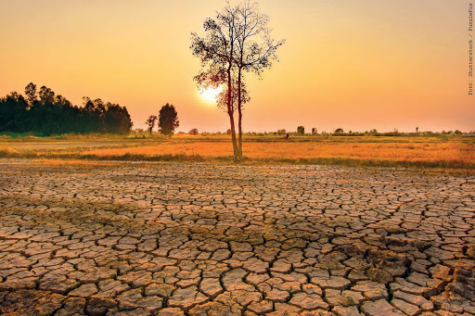
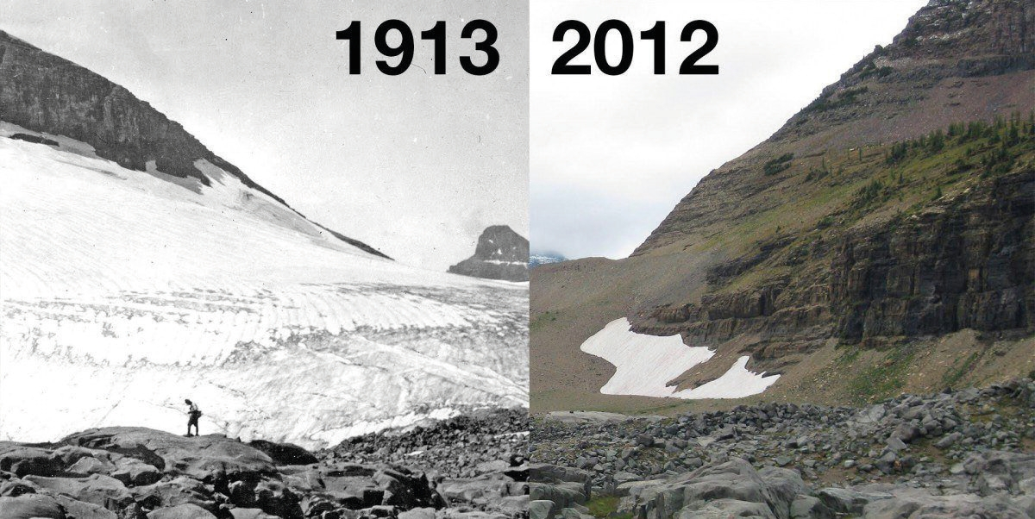
Klímaváltozás következményei:
A legfőbb következménye az, hogy bolygónk egyre melegebb
A hőmérséklet emelkedése miatt az északi- és a déli sark jégtakarói megoldvanak, a tengerszint megemelkedik, ami viszont áradásokhoz vezet és fenyegeti a part menti környezetet
Az éghajlatváltozás eredményeképp ráadásul gyakrabban és erőteljesebben fordulnak elő szélsőséges időjárási események, pl. vihar, áradás, kánikula vagy erdőtűz

Slide 6
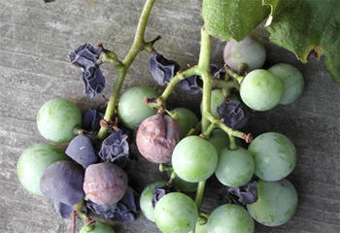
Mennyiben érint minket?
Egészségünk és élelmiszerbiztonságunk egyaránt veszélyben van, elsősorban Afrikában és Ázsiában
Egészségügyi Világszervezet felhívta a figyelmet arra, hogy a malária, a vízzel terjedő betegségek és a hiányos táplálkozás elharapódzása emberek millióinak életét veszélyeztetheti
Mindez az emberi migrációra is hatással lesz, azaz a klímamenekültek számának növekedésére lehet számítani

Slide 7
Meg tudjuk állítani a klímaváltozást?
Bár az éghajlatváltozás folyamatát nem lehet visszafordítani, enyhíthetjük hatásait, és alkalmazkodhatunk a következményeihez
Hatások enyhíthetők a légkörbe kibocsátott káros anyagok mértékének csökkentésével, pl. tiszta energiaforrások használatával vagy erdősítés révén
Az éghajlatváltozás kezelésével egyúttal a legkiszolgáltatottabbakon is segíthetünk, valamint előrehaladást érhetünk el más globális kihívások terén is (pl. szegénység, egyenlőtlenség, környezetkárosodás stb.)
Az Európai Bizottság elnöke, Ursula von der Leyen 2019 decemberében ismertette az európai zöld megállapodást, amellyel az éghajlatváltozás kérdését politikai menetrendjének középpontjába helyezte

Slide 8
Segítsünk együtt megóvni a környezetünket!
Köszönjük a figyelmet!
Készítette: 11.c

